Slide 1
Основные направления современной позитивистской философии.
Стафеев В.А. И-107(А)

Slide 2
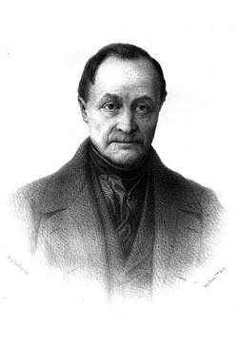
Основные направления современной позитивистской философии.
Позитивизм – направление философии, зародившееся в 30-е – 40-е годы XIX в. и выступающее за то, чтобы философия была освобождена от научных черт и опиралась только на достоверное научное знание. По мнению позитивистов, философия должна исследовать лишь факты (а не их внутреннюю сущность), освободиться от любой оценочной роли, руководствоваться в исследованиях именно научным арсеналом средств (как и любая другая наука), опираться на научный метод.
Основателем позитивизма считается Огюст Конт (1798 – 1857).

Slide 3
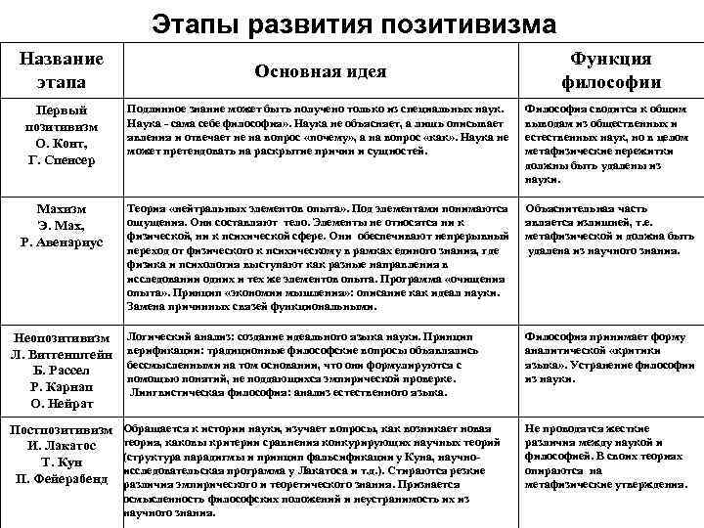

Slide 4
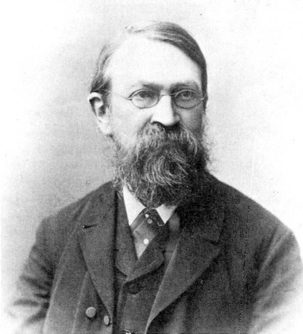
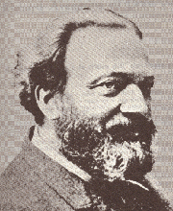
Общее понятие и основные проблемы махизма.
Махизм нередко называют «второй формой позитивизма».
Его создателями считаются Э. Мах (1836 – 1916) и Р. Авенариус.
Основная идея махизма – в основе философии должен лежать критический опыт (в связи с этим данное направление имеет и еще одно название – эмпириокритицизм).
Эмпириокритицизм выступает с субъективно-идеалистических позиций: Все предметы, явления окружающего мира представляются человеку в виде «комплекса ощущений». Следовательно, изучение окружающего мира возможно только как опытное исследование человеческих ощущений.
А поскольку человеческие ощущения имеют место во всех науках, философия должна стать:
во-первых, интегративной, «всеобщей» наукой;
+во-вторых, достоверной наукой об ощущениях человека, перевести абстрактные научные понятия на язык ощущений (например, масса, размер существуют не сами по себе, а есть то, что человек ощущает массой, размером).
Ввиду своего субъективного идеализма эмпириокритицизм частично расходился с самими принципами позитивизма, в силу чего не получил широкого распространения.

Slide 5
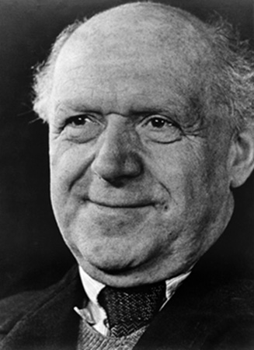
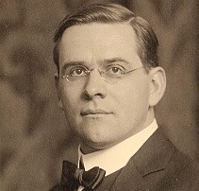
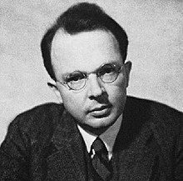
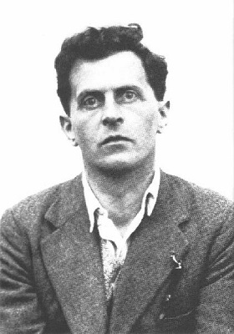
Общее понятие и основные проблемы неопозитивизма.
Наоборот, очень популярным и распространенным в первой половине и середине ХХ в. направлением философии был неопозитивизм.
Основными представителями неопозитивизма были:
философы «Венского кружка» (М. Шлик – основатель; его последователи – Р. Карнап, О. Нейрат, Г. Рейехенбах);
представители Львовско-Варшавской школы (А. Татарский, Я. Лукасевич);
Б. Рассел (1872 – 1970);
Л. Витгенштейн (1889 – 1951).
Главная идея неопозитивизма – философия должна заниматься логическим анализом языка науки, поскольку язык, как и язык науки, - главное средство, через которое человек позитивно (достоверно, научно) воспринимает окружающий мир.
Философия должна заниматься логическим анализом текста, знаков, понятий, связей внутри знаковых систем, семантикой (смыслом), заключенной в знаках (этим неопозитивизм сближается с герменевтикой).
Основной принцип неопозитивизма – принцип верификации – сравнения всех положений науки с фактами опыта. Лишь тогда положение, понятие имеет смысл, представляет интерес для науки, когда его можно верифицировать – подвергнуть опытной проверке фактами.
Большинство проблем прежней философии (бытие, сознание, идея, Бог) – верификации не подлежат, а следовательно, эти проблемы являются псевдопроблемами, не имеющими достоверного научного разрешения. Они должны быть исключены из философии.
+Другой основной целью неопозитивизма (помимо логического анализа языка науки) является освобождение философии от метафизических (не имеющих достоверного научного решения) проблем.

Slide 6
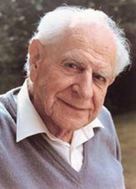
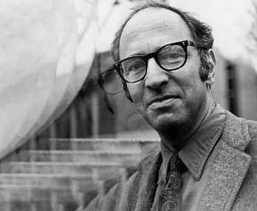
Общее понятие и основные проблемы постпозитивизма.
Новейшим вариантом позитивизма явился постпозитивизм (вторая половина – конец ХХ в.).
Его главными представителями считаются К. Поппер (1902 – 1994), Т. Кун (р. 1992).
Позитивизм отходит от приоритетности логического исследования символов (языка, научного аппарата) и обращается к истории науки.
Главная цель постпозитивизма – исследование не структуры (подобно неопозитивистам) научного знания (языка, понятий), а развития научного знания.
Основные вопросы, интересующие постпозитивистов:
как возникает новая теория?
как она добивается признания?
каковы критерии сравнения научных теорий. Как родственных, так и конкурирующих?
возможно ли понимание между сторонниками альтернативных теорий?

Slide 7
Общее понятие и основные проблемы постпозитивизма.
Постпозитивизм смягчает свое отношение к философии в целом, к проблемам познания.
По мнению постпозитивистов, нет обязательной взаимозависимости между истинностью теории и ее верифицируемостью (возможностью проверки на фактах опыта), как и нет жесткого противоречия между общим смыслом науки и языком науки, а также не обязательно исключать неверифицируемые (метафизические, ненаучные) проблемы из философии.
Что касается проблемы развития науки, то, по мнению постпозитивистов, наука развивается не строго линейно, а скачкообразно, имеет взлеты и падения, но общая тенденция направлена к росту и совершенствованию научного знания.
Можно выделить основные проблемы современного постпозитивизма:
проблема фальсификации (следует ли отказывается от научной теории в целом при обнаружении в ней одного или нескольких ложных, оказавшихся неистинными фактов);
проблема правдоподобия научных теорий (по каким критериям проверить правдоподобность научных теорий);
проблема рациональности (что такое рациональность в науке);
проблема соизмеримости научных теорий (по каким критериям следует выяснить родственность, соизмеримость научных теорий);
+проблема понимания, нахождения общих точек зрения между представителями антагонистических теорий.

Slide 8
СПАСИБО ЗА ВНИМАНИЕ!!!!

Slide 9
Тест
1)Эти философские течения 20 века оказали влияние на развитие философии науки Выберите один или несколько ответов: (a. экзистенциализм b. неокантианство c. феноменология d. Марксизм) 2) Современная философия науки исследует: Выберите один или несколько ответов: (a. социальную детерминацию научного знания b. логическое строение системы научного знания c. соотношение науки и иных форм рациональности d. мировоззренческие и социальные проблемы науки e. проблему демаркации)
3) Вопрос о соотношении философии и истории науки был актуален для: Выберите один ответ: (a. эмпириокритицизма b. постпозитивизма c. позитивизма d. Неопозитивизма)
4) Вопросы систематизации знания, а так же психологические и индуктивнологические процедуры опытного познания исследовал: Выберите один ответ: (a. позитивизм b. постпозитивизм c. эмпириокритицизм d. Неопозитивизм)
5) Идея релятивности норм научно-познавательной деятельности связана с именем: Выберите один или несколько ответов: (a. О. Конта b. И. Канта c. П. Фейерабенда d. Т.Куна)
6) Историческую динамику знания, социокультурную детерминацию познания исследовал: Выберите один ответ: (a. эмпириокритицизм b. позитивизм c. неопозитивизм d. Постпозитивизм)
7) История науки как специальная научная дисциплина возникает: Выберите один ответ: (a. в 17 веке b. в 18 веке c. в 19 веке d. в 20 веке)
8) Философия науки сформировалась в качестве самостоятельной дисциплины: Выберите один ответ: (a. в 17 веке b. в 18 веке c. в 19 веке d. в 20 веке)
9) Изучение науки с реконструкцией объективной логики возникновения и решения проблем связывал: Выберите один или несколько ответов: (a. Э. Цильзель b. Дж. Бернал c. А.Р. Холл d. А. Койре)
10) Изучение науки с реконструкцией социокультурных условий связывал: Выберите один или несколько ответов: (a. А. Койре b. Дж. Бернал c. Э. Цильзель d. А.Р. Холл)

